Slide 1
Finnwey

Slide 2


Descripción
Finnwey es una aplicación móvil que permite a los usuarios registrar sus gastos, establecer presupuestos y recibir tips financieros dinámicos, ayudándolos a organizar su dinero y mejorar su educación financiera de manera práctica.

Slide 3

Problemática
En Chile, el 60% de la población no tiene un presupuesto mensual claro ni control de sus gastos.
Las personas se enfrentan a una falta de conocimiento sobre conceptos financieros como ahorro, inversión y planificación de gastos a largo plazo.
Endeudamiento descontrolado en jóvenes y adultos.
Usuarios no saben en qué gastan su dinero.

Slide 4

Solución
App sencilla y práctica para control de gastos básicos.
Reportes visuales claros para interpretar mejor los gastos.
Presupuestos y metas simples para fomentar el ahorro.
Tips financieros con IA adaptados al comportamiento del usuario.

Slide 5
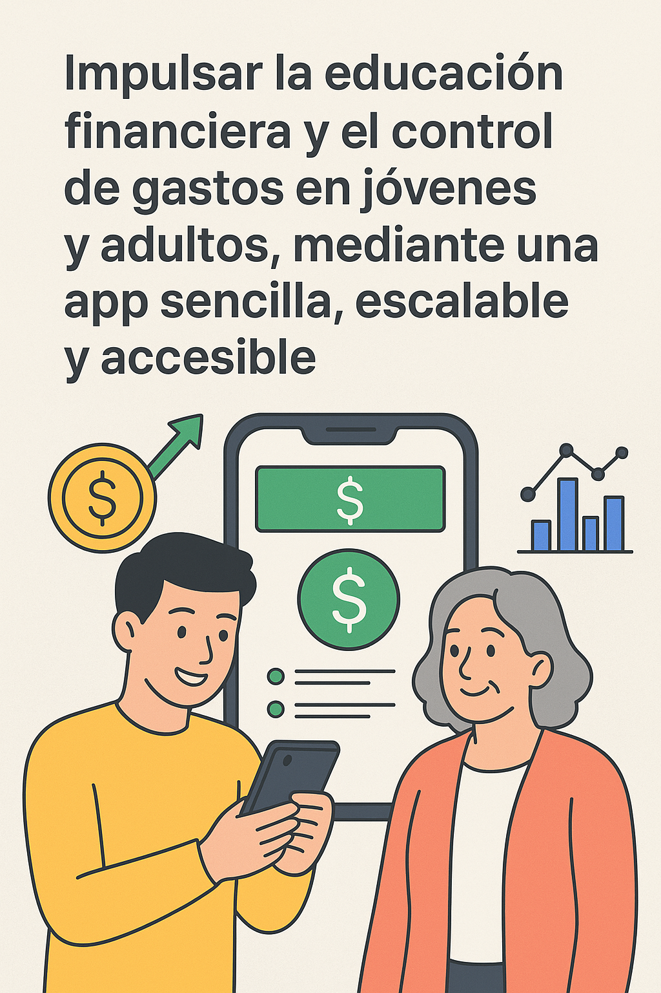


Objetivo General

Slide 6

Objetivos específicos
Registro de gastos: Lograr que al menos un 70% de los usuarios registren sus gastos diarios durante el primer mes.
Reducción de deuda: Disminuir la deuda total de los usuarios en un 10% respecto al mes anterior.
Mayor ahorro: Incrementar en un 15% el ahorro mensual promedio de los usuarios mediante seguimiento y alertas de gastos.
Uso de OCR: Conseguir que el 80% de los usuarios activos utilicen la función de OCR para registrar boletas y recibos.

Slide 7
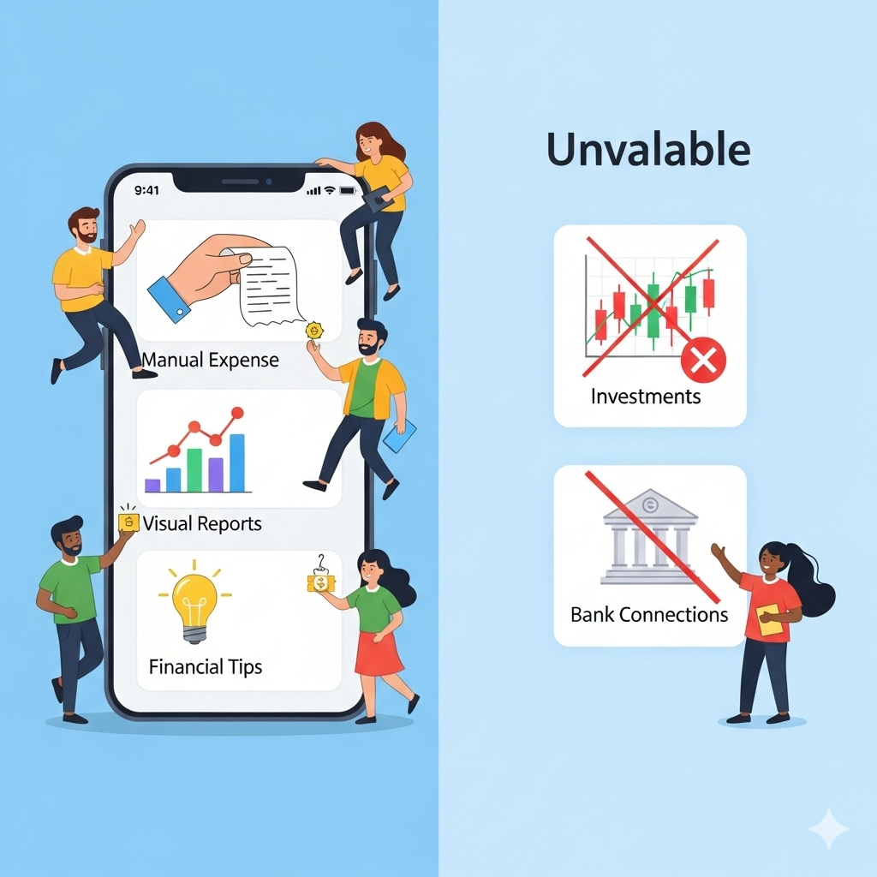
Alcances y limitaciones
Alcances (V1):
Registro de gastos (manual y OCR)
Reportes básicos
Tips financieros
Limitaciones (V1)
No incluye inversiones ni conexión con bancos.
Tips de IA iniciales serán simples (evolutivo en futuras versiones).

Slide 8
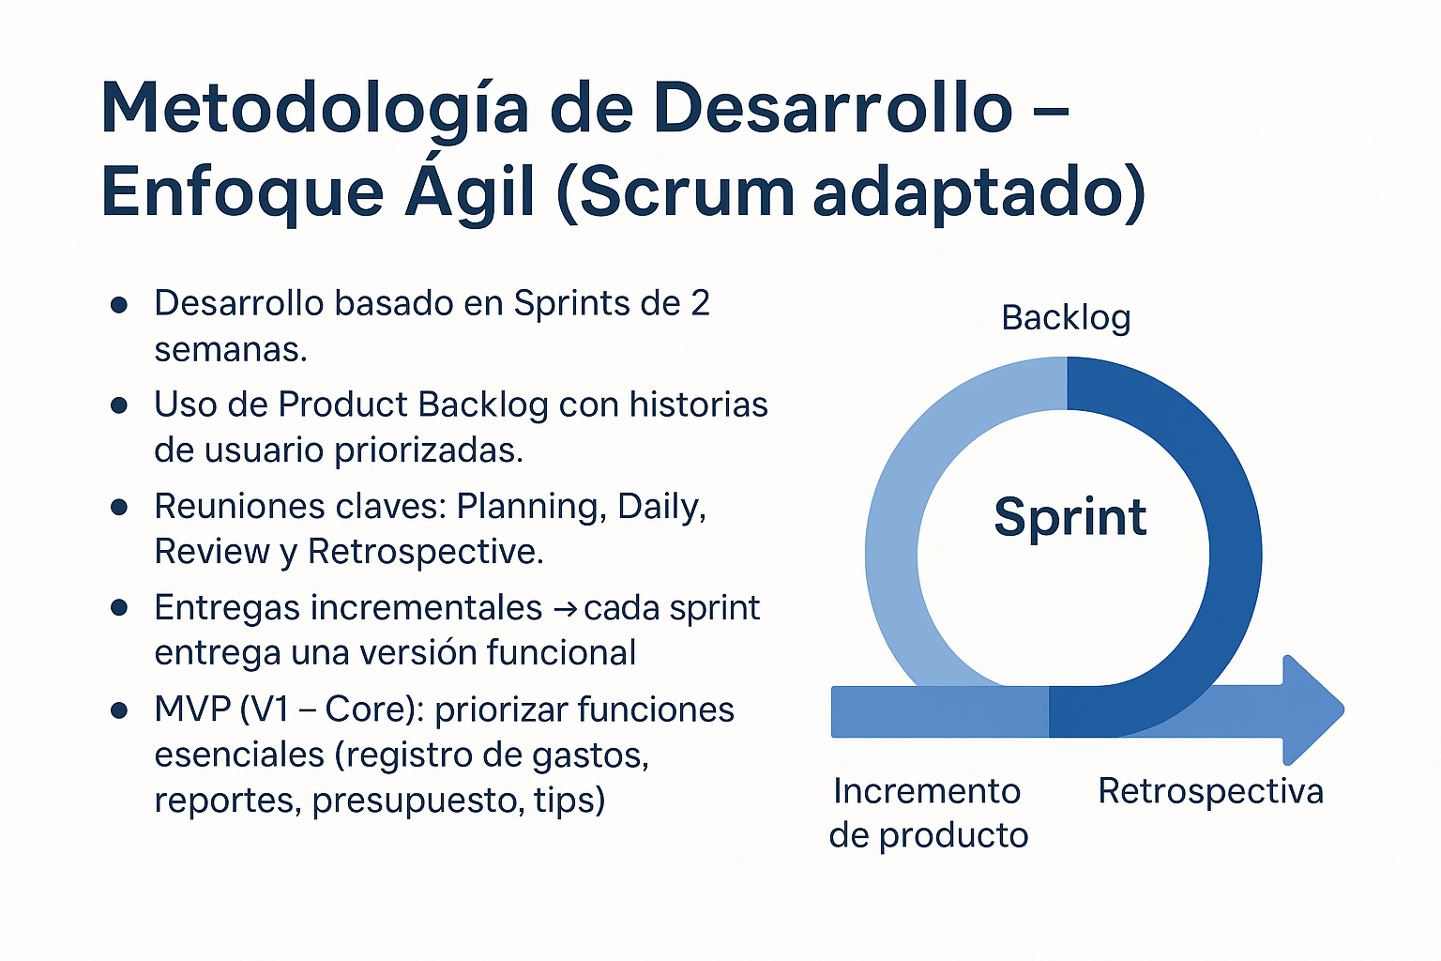
Metodología

Slide 9






Tecnología
Frontend
Backend
IA
→ App móvil.
→ API REST.
OCR de boletas. Tips financieros.
→ Estilos
→ Base de datos, usuarios, archivos.
→ Manejo de estado.

Slide 10
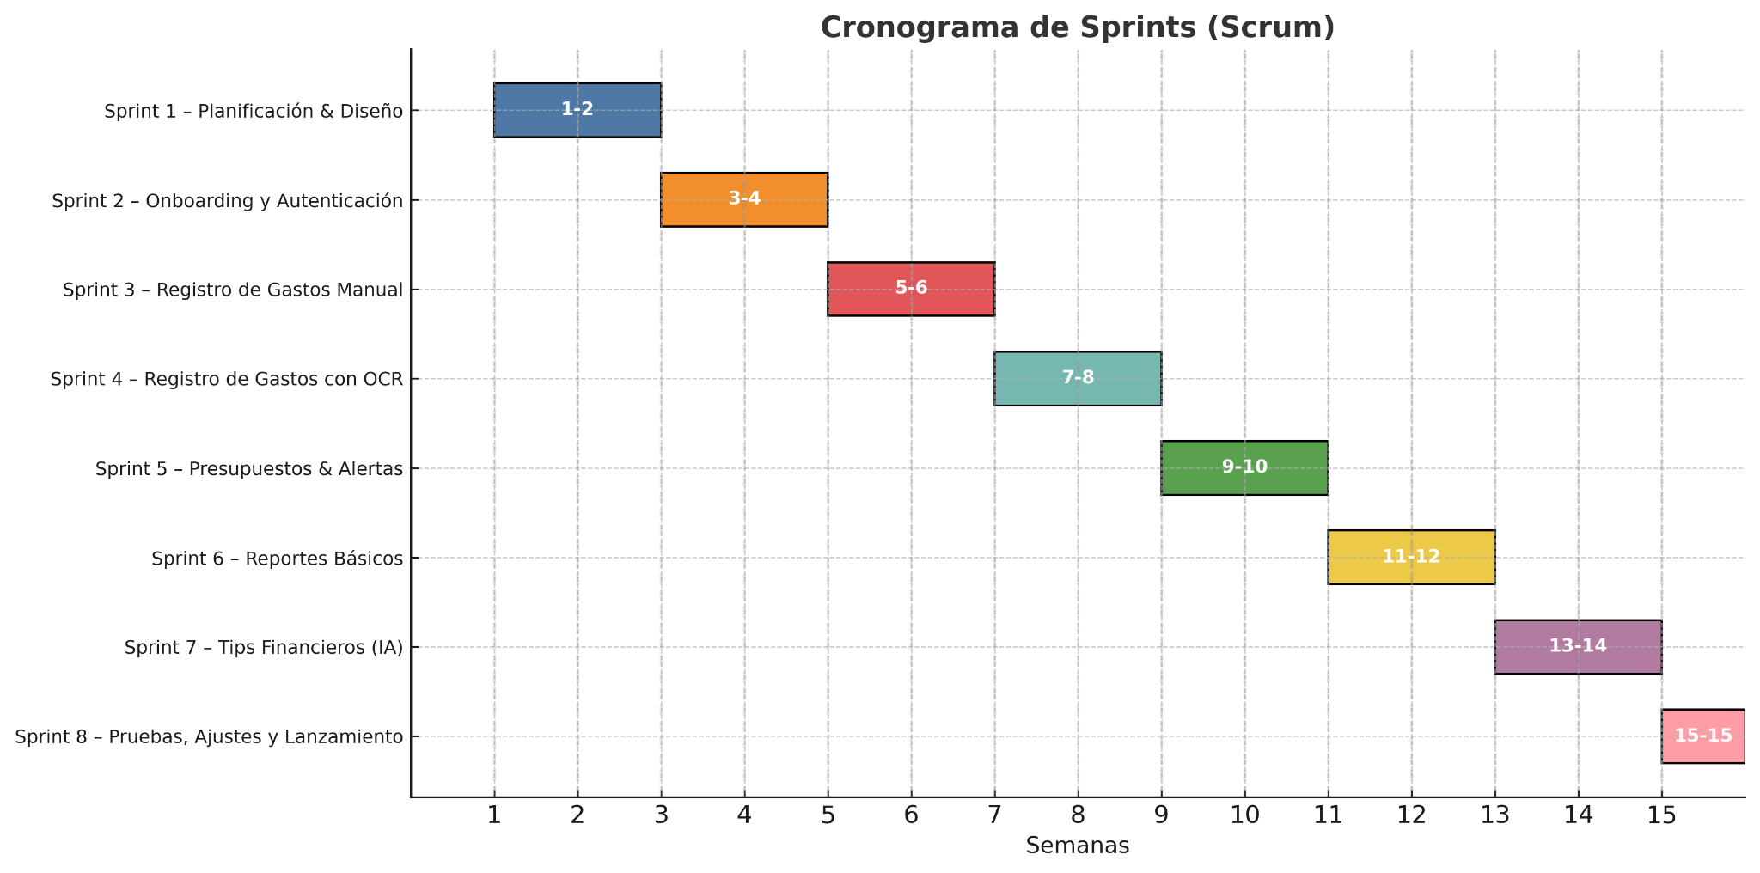
Cronograma

Slide 11
Comentario final :D
Finwey busca convertirse en una herramienta accesible y confiable para combatir la falta de educación financiera en Chile y LATAM, ayudando a los usuarios a organizar sus gastos y mejorar su calidad de vida desde una primera versión simple, pero con visión de escalabilidad futura.

